Slide 1
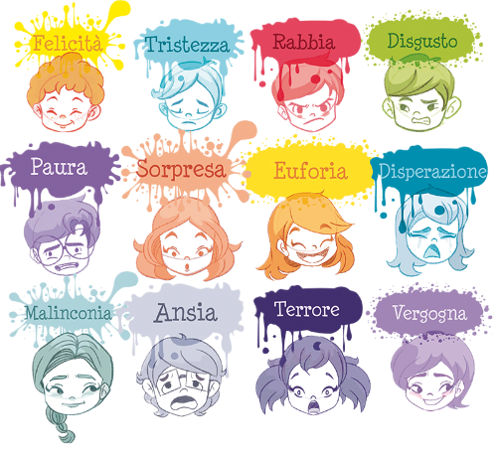

E voi quando vi sentite così ?

Slide 2
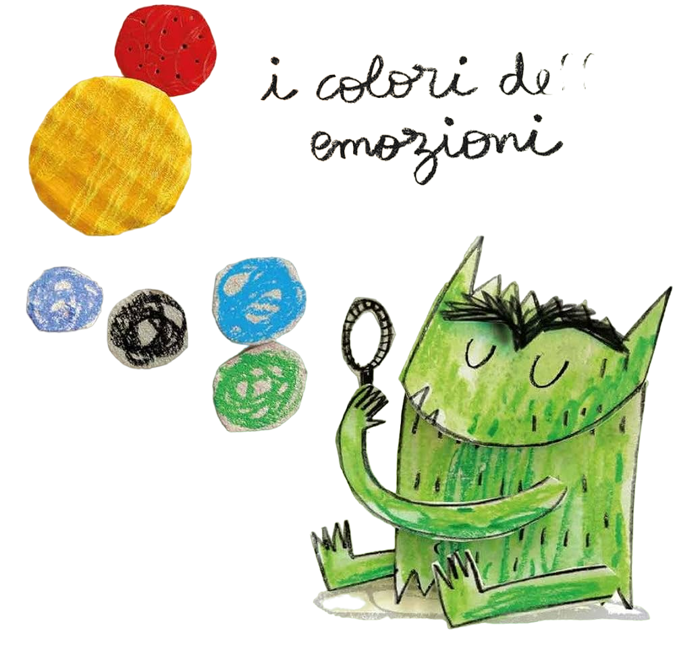
Scheda progettuale
A partire dalla lettura del libro “I colori delle emozioni” presentiamo alla classe il progetto “E voi quando vi sentite così?”, sfruttando la potenza del visivo.
Il mostro in questione, che si trova in balia dei suoi sentimenti, offre perciò un pretesto da cui partire per riflettere e lavorare insieme su questo argomento.

Slide 3
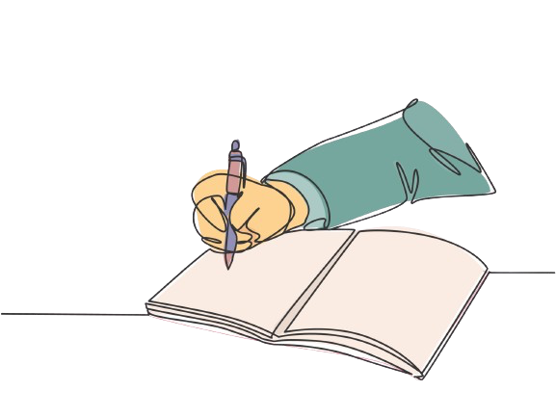

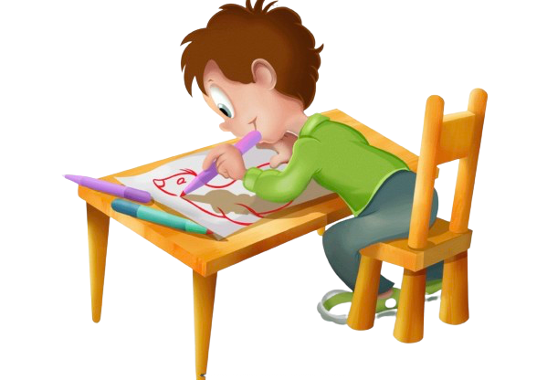
Attività interdisciplinari
Dopo la lettura del libro vengono proposte ai bambini diverse attività collegate alle discipline di Italiano, Tecnologia, Arte:
creazione di una pagina di diario in cui esprimersi e raccontarsi;
riproduzione con dispositivi elettronici del collage proposto precedentemente nella sala bianca secondo la loro prospettiva;
elaborazione delle proprie emozioni con un disegno e un colore che le raffiguri.

Slide 4

Conclusione
Al compimento di tutte le attività ciascun bambino condivide ed espone i suoi lavori alla classe con una breve spiegazione, in modo che tutti i bambini possano confrontarsi, cogliendo dagli altri situazioni a loro familiari o meno, generando empatia e un successivo confronto.
L’obiettivo è di aiutare i bambini a raggiungere la propria consapevolezza emotiva.

